Slide 1
Wir verkaufen Ihnen unsere hochwertigen Bordeaux Weine für Zuhause oder auch als Geschenk Idee
Gute Gründe die Weine hier zu kaufen:
Gleichbleibende Lagertemperatur
Keine Vibrationen
Dunkle Lagerung
Kein Bruchrisiko durch Versand

Slide 2
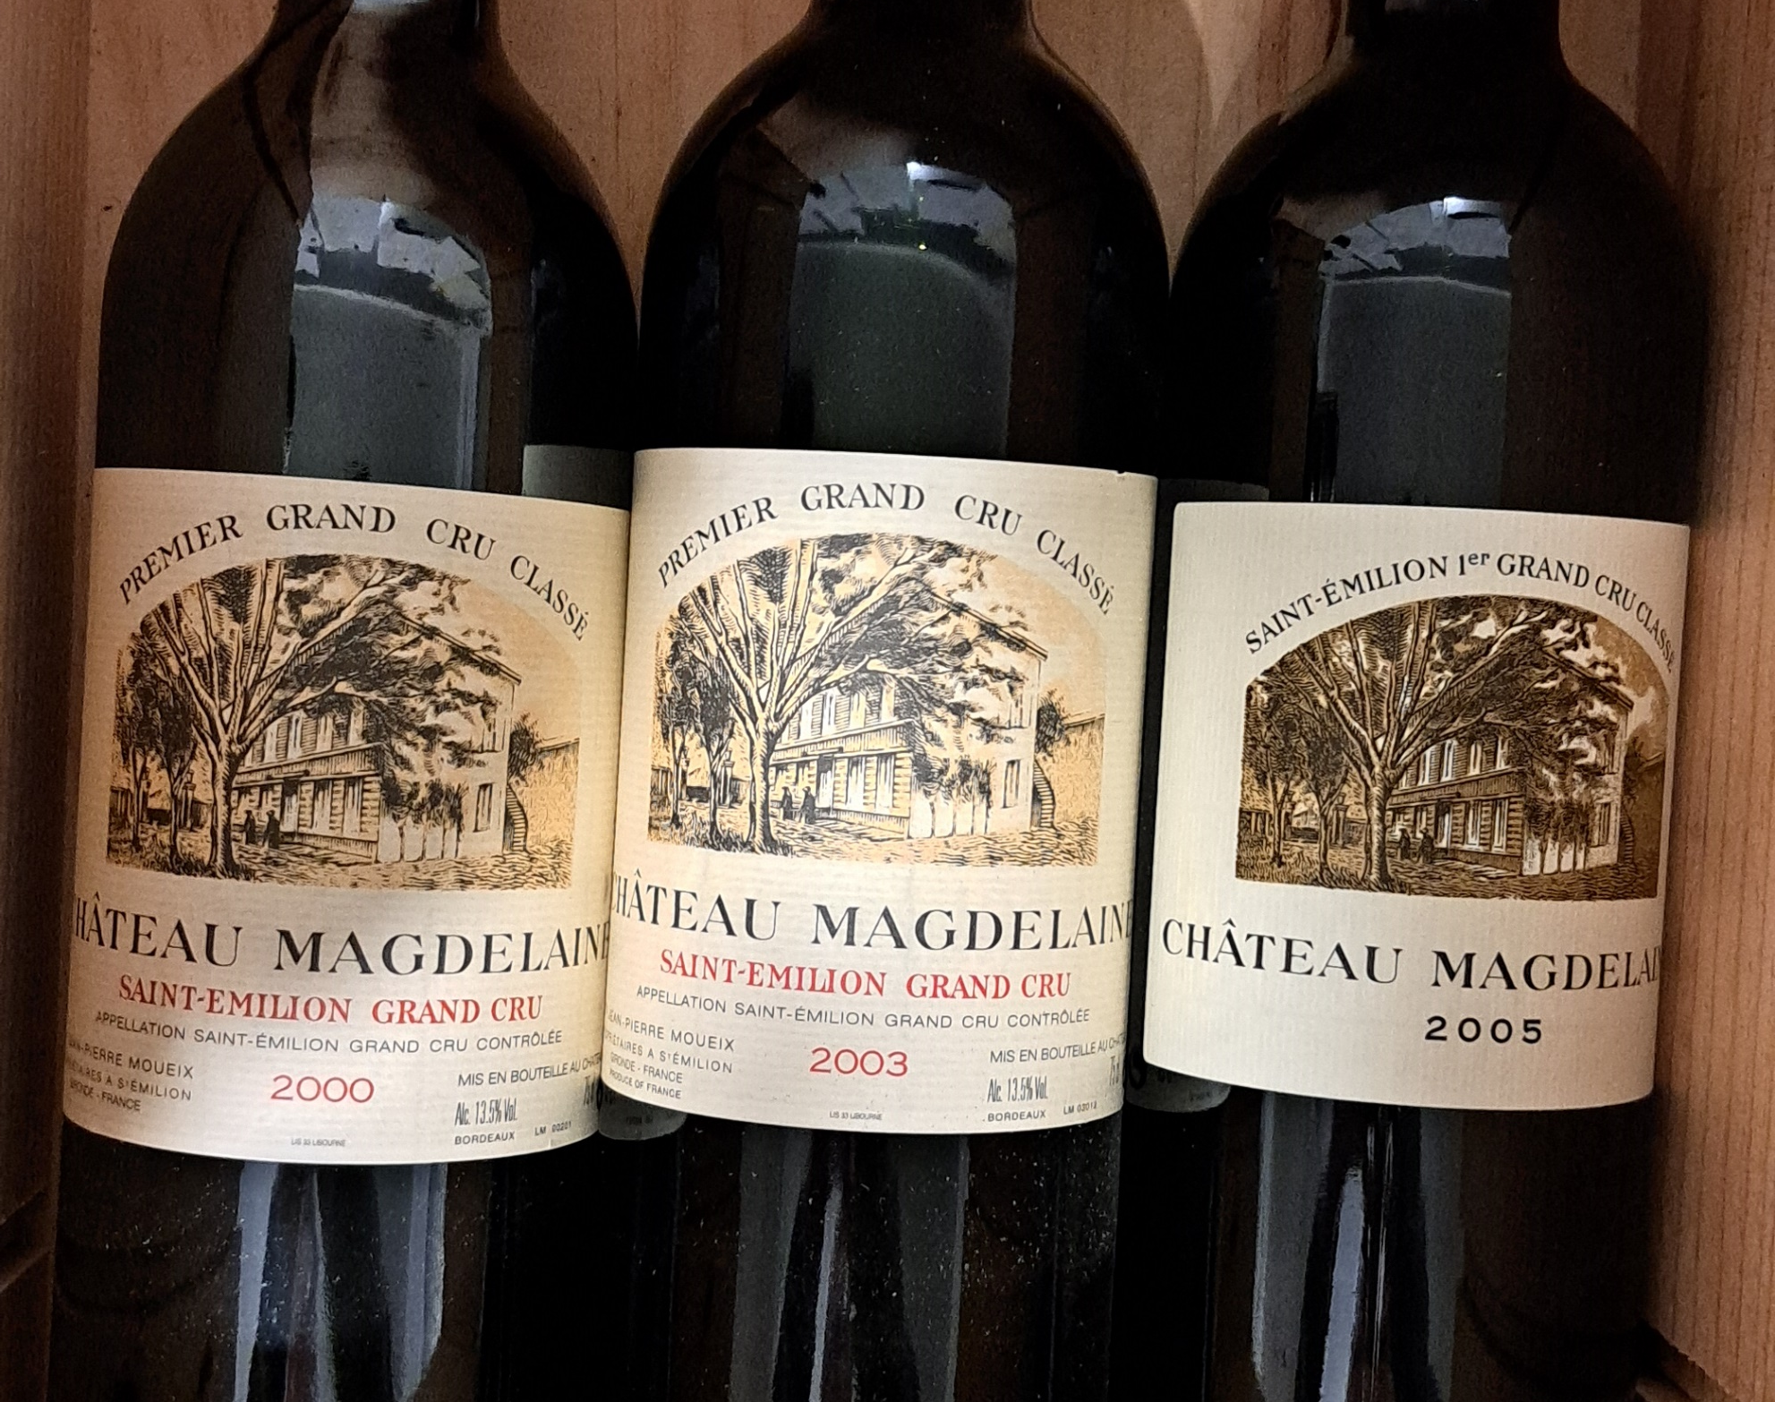
Château Magdelaine
2000er Flasche 0,75 l 120,00 €
2003er Flasche 0,75 l 75,00 €
2005er Flasche 0,75 l 100,00 €

Slide 3
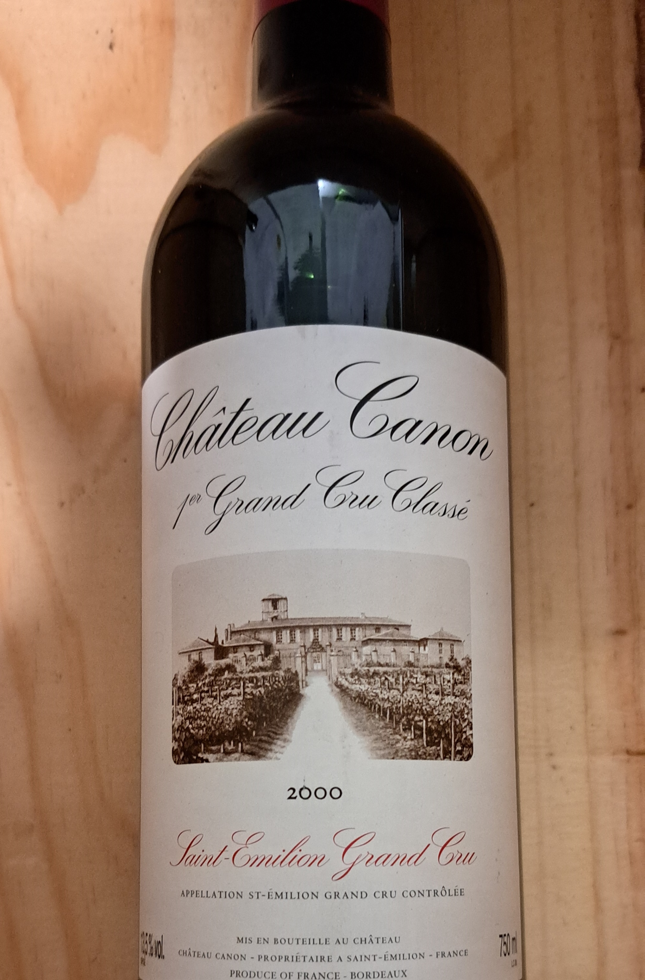
Château Canon
2000er Flasche 0,75 l 155,00 €

Slide 4
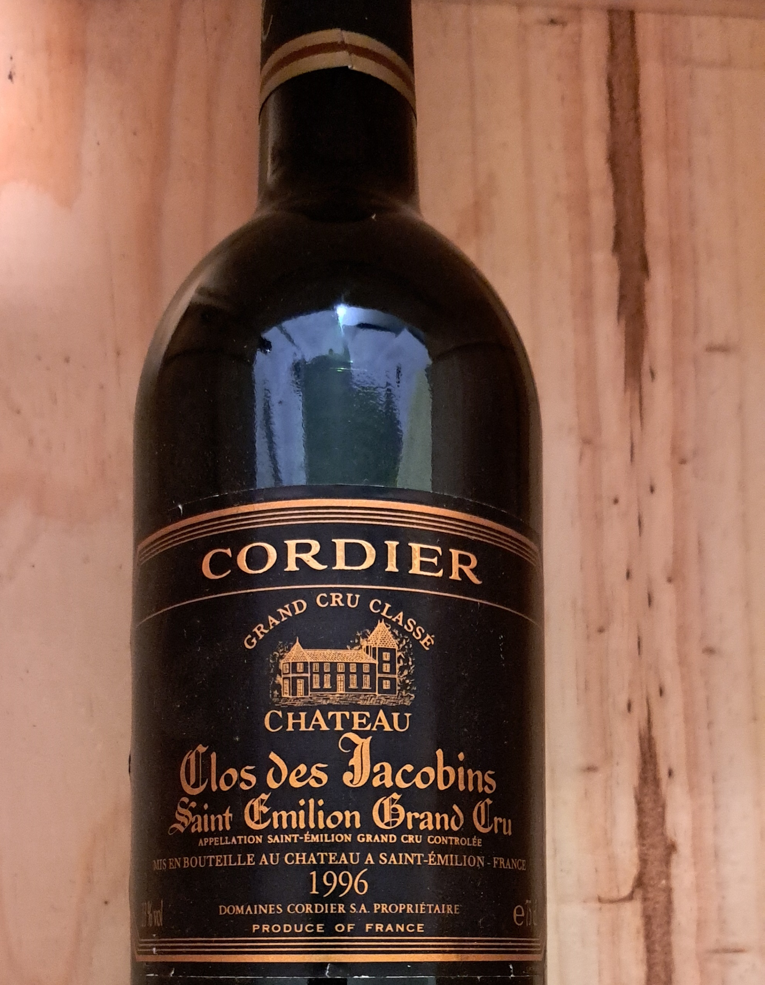
Château Clos des Jacobins
1996er Flasche 0,75 l 100,00 €

Slide 5
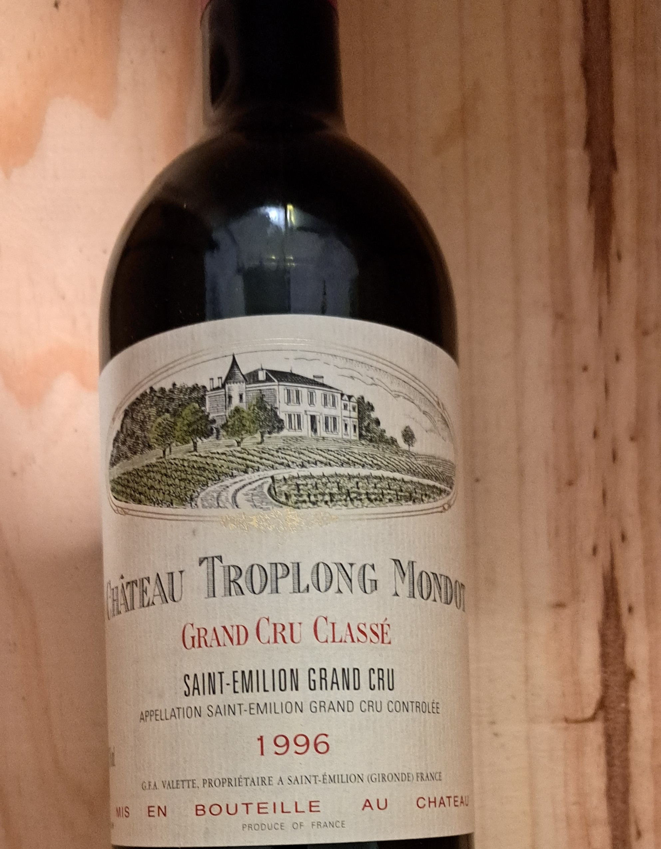
Château Troplong Mondot
1996er Flasche 0,75 l 75,00 €

Slide 6
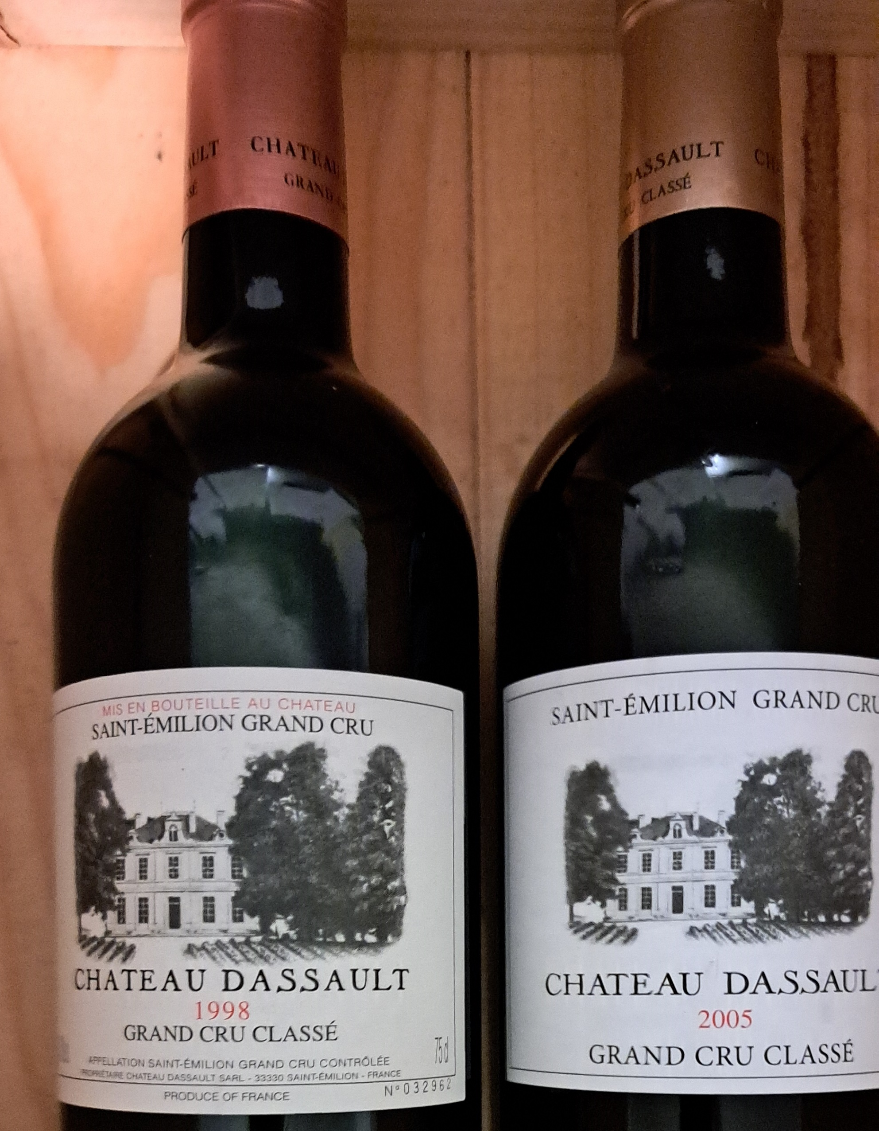
Château Dassault
1998er Flasche 0,75 l 75,00 €
2005er Flasche 0,75 l 85,00 €

Slide 7
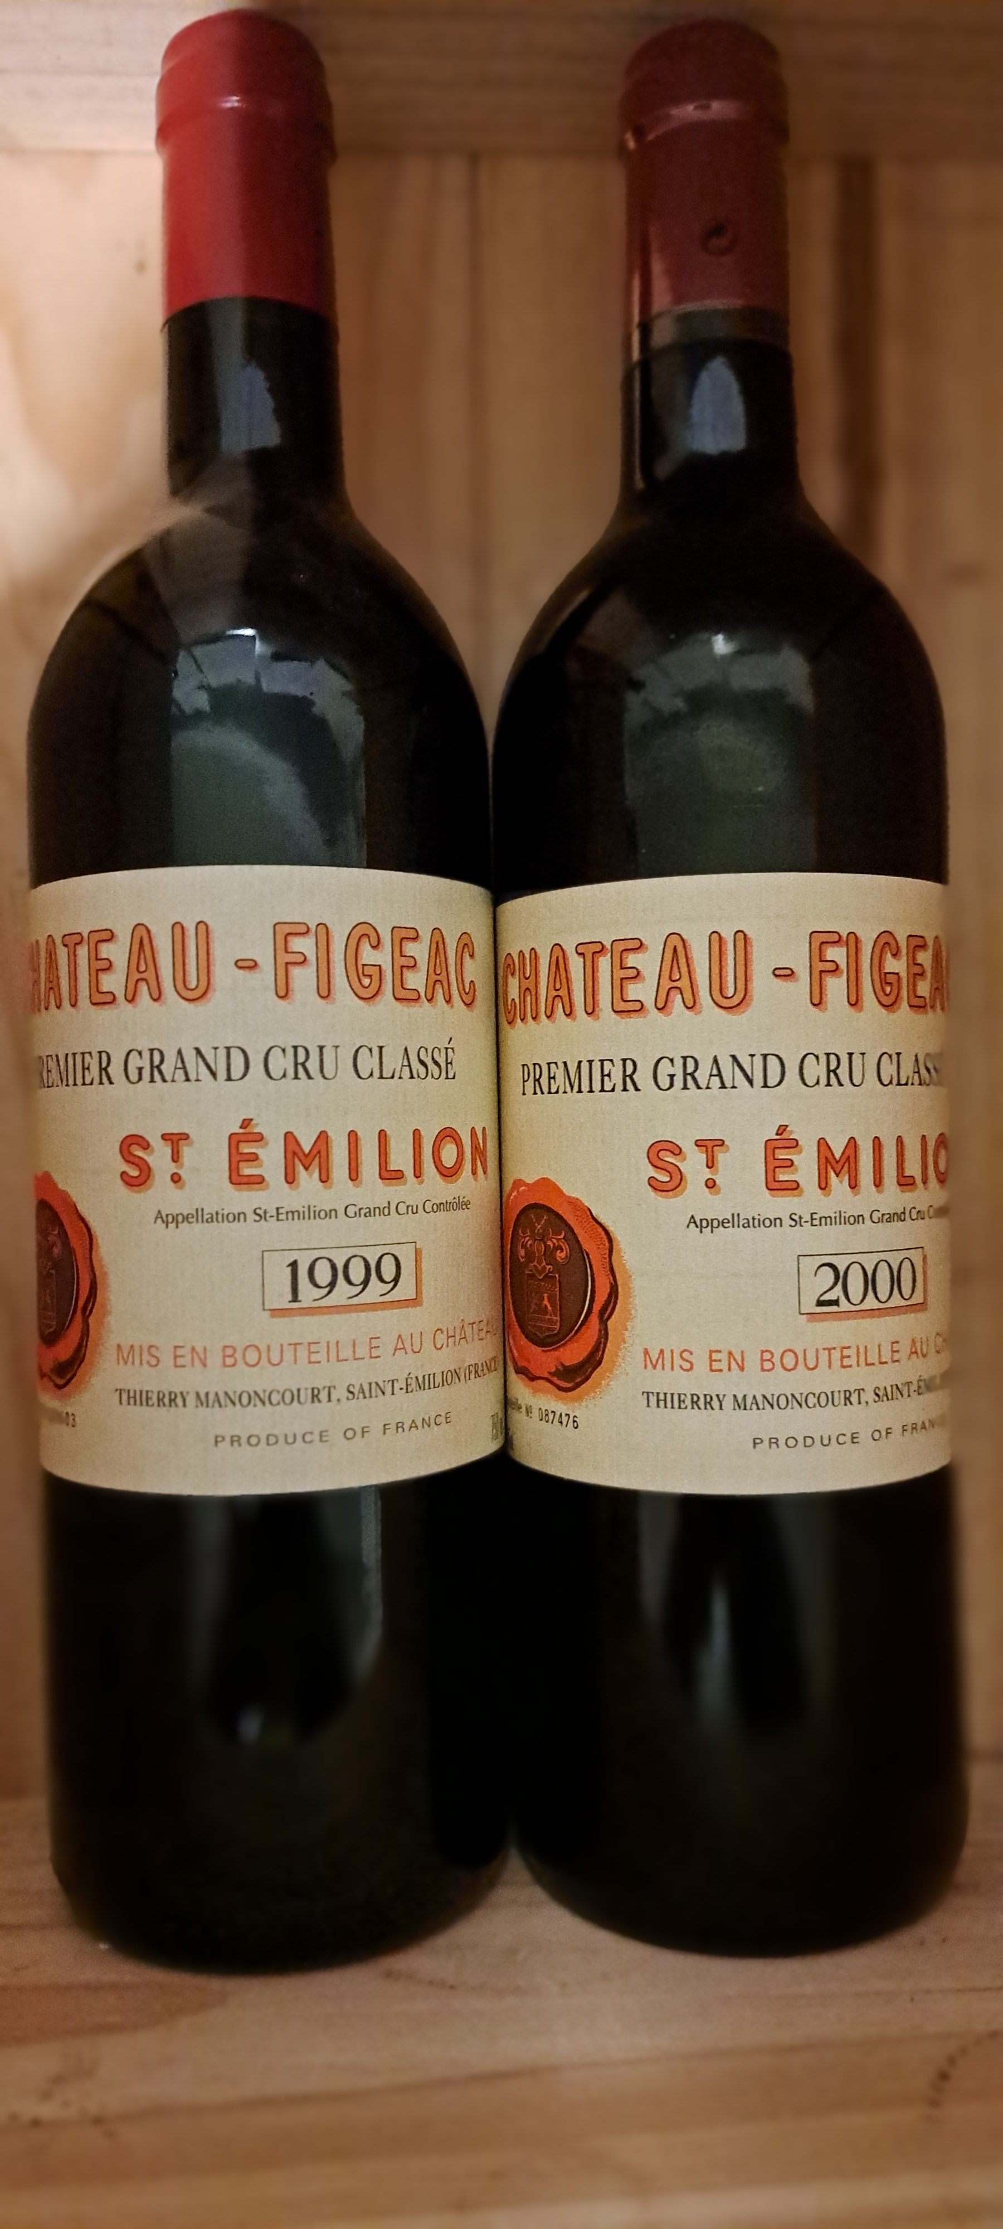
Château Figeac
1999er Flasche 0,75 l 100,00 €
2000er Flasche 0,75 l 145,00 €

